Slide 1
Análisis de Patrones de Sueño.
Integrantes: Cobos Valle Joshua Alexander, Forero Villota Katherine Sheila, Intriago Celi Romina Anahí, Olalla Sacancela Miguel Sebastián, Ponce Pincay Jhon Lenin

Slide 2


Descripción del Problema
Identificar patrones de sueño en diferentes usuarios.
Analizar la relación entre factores externos y calidad del sueño.
Determinar la distribución de las fases del sueño.
Evaluar el impacto de interrupciones en la calidad percibida.
Correlacionar factores personales (IMC, ocupación) con la calidad del sueño.

Slide 3
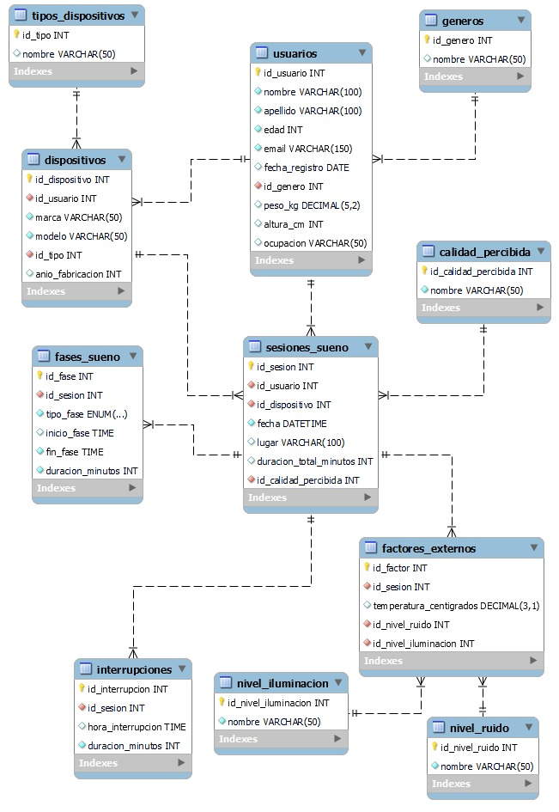

Estructura de la Base de Datos
La base de datos "analisis_sueno" está diseñada para almacenar y analizar información sobre patrones de sueño de usuarios.
usuarios
tipos_dispositivos
Información personal y demográfica
dispositivos
generos
Dispositivos de monitoreo utilizados
sesiones_sueno
calidad_percibida
Registro de sesiones de sueño
fases_sueno
nivel_iluminacion
Detalle de fases (REM, Profundo, Ligero)
interrupciones
nivel_ruido
Registro de interrupciones durante el sueño
factores_externos
Condiciones ambientales (temperatura, ruido, iluminación)
Tablas de categorización para máxima normalización

Slide 4

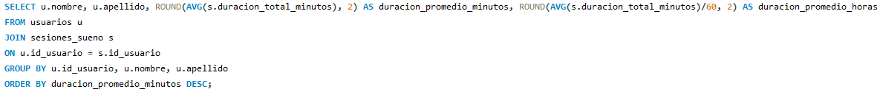

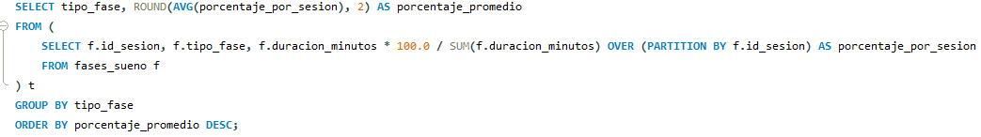
Consultas SQL Principales
¿Cuál es la duración promedio del sueño por usuario?
;
¿Qué porcentaje del sueño corresponde a cada fase (REM, profundo, ligero)?
nivel_iluminacion i
f.id_nivel_iluminacion
=

Slide 5
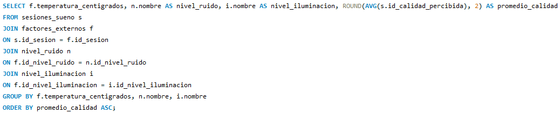
Consultas SQL Principales
¿Qué factores externos afectan más la calidad del sueño?
;
nivel_iluminacion i
f.id_nivel_iluminacion
=

Slide 6

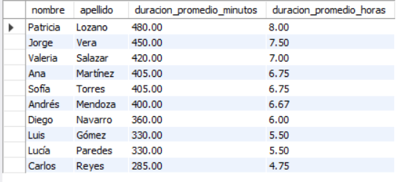
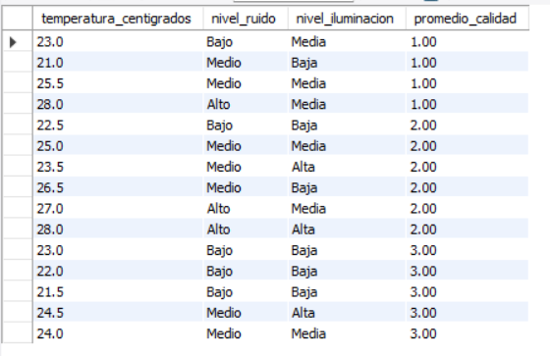
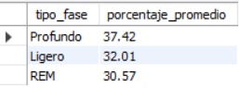
Análisis de datos
¿Cuál es la duración promedio del sueño por usuario?
¿Qué factores externos afectan más la calidad del sueño?
¿Qué porcentaje del sueño corresponde a cada fase (REM, profundo, ligero)?

Slide 7
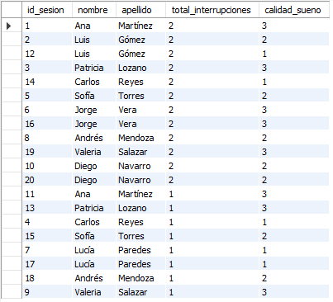
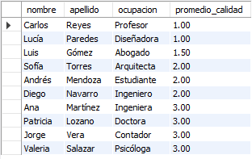
Análisis de datos
Interrupciones y calidad de sueño.
Ocupación y calidad de sueño.

Slide 8
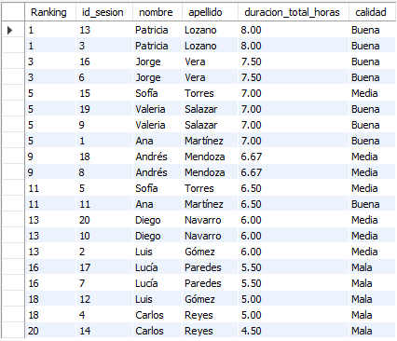
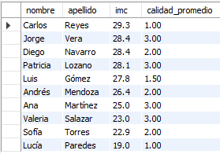
Análisis de datos
Comparar duración total de sueño vs calidad percibida.
Relación peso/altura (IMC aproximado) vs calidad del sueño.

Slide 9
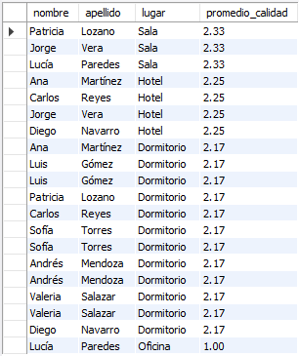
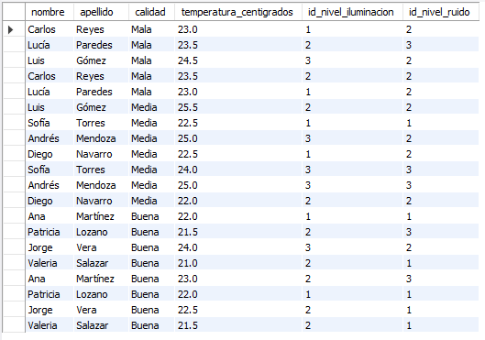
Análisis de datos
Lugar de descanso y calidad de sueño.
Identificar por usuario y sesión los factores externos

Slide 10

Conclusiones
Hallazgos Principales
La duración óptima del sueño se sitúa entre 6-8 horas, asociada con mejor calidad percibida.
Las condiciones ambientales ideales incluyen temperatura moderada (22-26°C), bajo nivel de ruido y baja iluminación.
Las interrupciones durante el sueño tienen cierto impactoen la calidad percibida.
La ocupación y el nivel de estrés laboral muestran correlación con la calidad del sueño en moderada medida.
El lugar de descanso influye en la calidad del sueño, siendo la sala el ambiente más favorable en este estudio.
En general, la Buena o mala calidad del sueño es multicausal, o no se adhiere a un factor en específico. Es complejo.
¡Gracias por su atención!

Slide 11
¡Muchas gracias!

